Slide 1
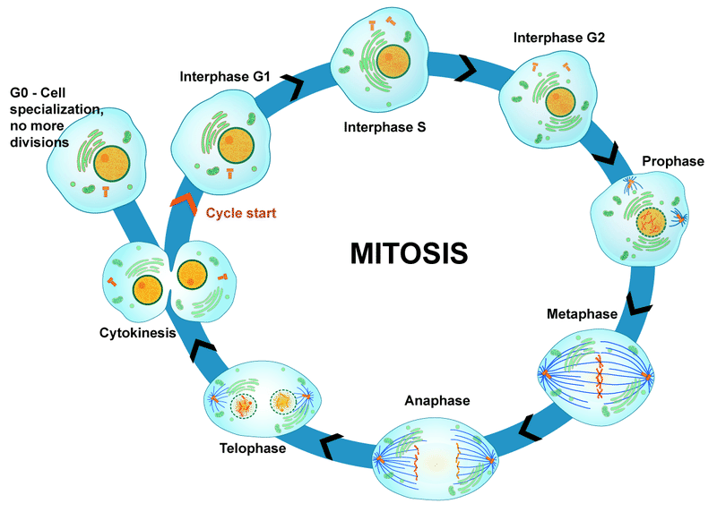
HÜCRE DÖNGÜSÜ ve MİTOZ
Bir hücrenin bölünerek iki yeni hücre oluşturma süreci Mitoz adı verilen ve bir hücresel döngü ile kontrol edilen mekanizma ile açıklanmaktadır.

Slide 2
Doç.Dr.Kubilay YILDIRIM
(Kaynak: Biyoloji, Campbell &
Reece)
Hücre bölünmesinin asal görevleri
 Hücre döngüsünü ya da hücre bölünmesini incelemeden önce, hücre çoğalmasının organizmaların yaşamında ne gibi roller oynadığını gözden geçirmek gerekmektedir.
 Hücre bölünmesinin asal görevlerini;
üreme,
büyüme ve gelişme
doku yenilenmesi
olarak ifade etmek mümkündür.

Slide 3
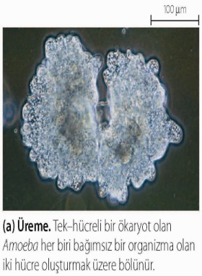
Doç.Dr.Kubilay YILDIRIM
(Kaynak: Biyoloji, Campbell &
Reece)
Üreme görevi
 Tek hücreli bir organizma olan Amoeba, iki yavru hücre oluşturmak üzere bölündüğü zaman, bu hücre bölünmesi organizmanın tümünü çoğaltmış olur.
Tek hücrelilerde hücre bölünmesi sadece üreme amaçlı yapılır. Bölünme sonucunda populasyondaki birey sayısı artar.

Slide 4
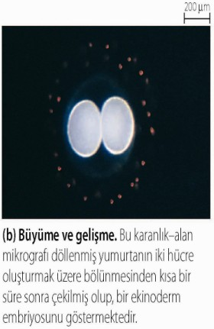
Doç.Dr.Kubilay YILDIRIM
(Kaynak: Biyoloji, Campbell &
Reece)
Büyüme ve gelişme görevi
 Daha büyük ölçekteki hücre bölünmesi, bazı çok hücreli organizmalardan yeni nesiller oluşturur.
 Çelikleme ile üretilen bitkiler böyledir.
 Eşeyli üreyen organizmalardaki hücre bölünmesi ise, tek bir hücreden başlayarak tüm bir organizmayı oluşturur.

Slide 5
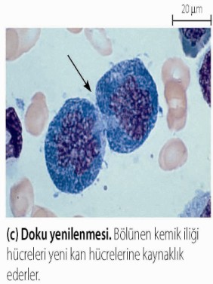
Doç.Dr.Kubilay YILDIRIM
(Kaynak: Biyoloji, Campbell &
Reece)
Doku yenilenmesi görevi
 Organizma tümüyle büyüdükten sonra hücre bölünmesi görevi, yenilenme ve tamir amacıyla devam eder.
 Normal ömrünü tamamlayarak ya da kesik ve yaralanma sonucunda ölen hücrelerin yenileriyle yer değiştirmesi bu yolla mümkün olur.
 Kemik iliği hücreleri sürekli bölünerek yeni kan hücreleri yaparlar.

Slide 6
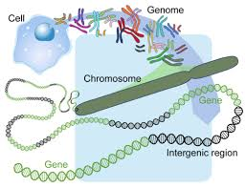
Doç.Dr.Kubilay YILDIRIM
(Kaynak: Biyoloji, Campbell &
Reece)
Genom nedir?
 Bir hücrenin genetik bilgisini içeren DNA’ya genom denir.
 Prokaryotik genom genellikle tek ve halkasal bir DNA iken, ökaryotik genomlar genellikle çok sayıda DNA molekülünden oluşur.
 Ökaryotik hücre DNA’sının toplam uzunluğu çok fazladır.
 İnsan hücresi DNA’sı yaklaşık 3 m boyundadır.
 Bu uzunluk, hücre çapının 300.000 mislidir.

Slide 7
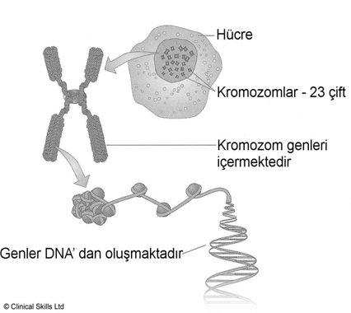
Doç.Dr.Kubilay YILDIRIM
(Kaynak: Biyoloji, Campbell &
Reece)
Kromozom nedir?
 DNA moleküllerinin paketlenmiş formlarına kromozom adı verilir.
 Bu kadar büyük miktardaki DNA’nın replikasyonu ve yavru hücrelere dağıtılması, kromozomlar halinde paketlenmiş olmasından dolayı mümkündür.
 Her ökaryotik tür kendine özgü kromozom sayısına sahiptir.
 İnsan somatik hücreleri 46 kromozom içerirken, gamet hücreleri için bu sayı 23’tür.

Slide 8
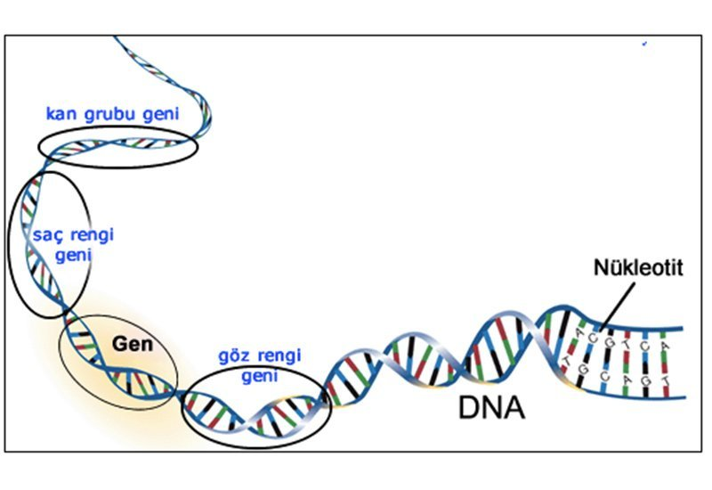
Doç.Dr.Kubilay YILDIRIM
(Kaynak: Biyoloji, Campbell &
Reece)
Gen nedir?
 Bir DNA üzerinde, her biri özgül bir proteinin sentezinden sorumlu olan yüzlerce ya da binlerce gen bulunur.
 Genler, bir organizmanın kalıtımla kazandığı özellikleri belirleyen birimlerdir.

Slide 9
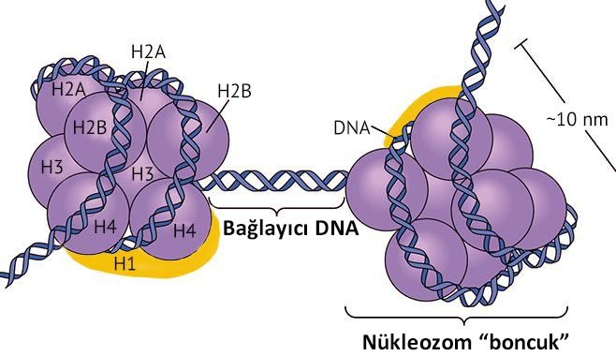
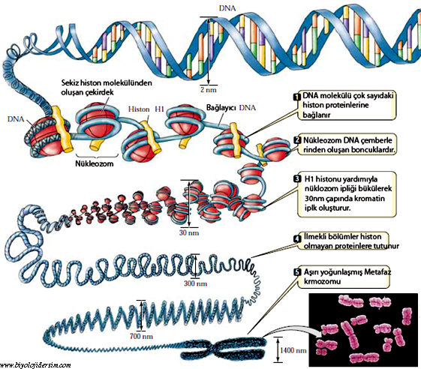
Doç.Dr.Kubilay YILDIRIM
(Kaynak: Biyoloji, Campbell &
Reece)
Kromozom-Kromatin nedir?
 DNA molekülü, çeşitli proteinlerle bir arada bulunur.
 Bu proteinler, kromozom yapısının devamlılığının sağlanması ve gen aktivitesinin kontrolüne yardım eder.
 Bu DNA-protein kompleksine kromatin adı verilir.
 Hücrede her DNA histonlara sürekli sarılı halde ince-uzun bir iplik halinde organize olmuştur.
 Bölünmeye hazırlanan bir hücrenin kromatinleri eşlenir ve kısalıp kalınlaşarak iki kardeş kromatidli kromozom halini alır.

Slide 10
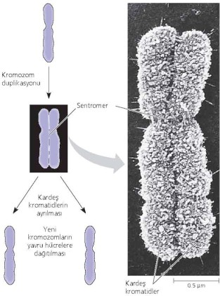
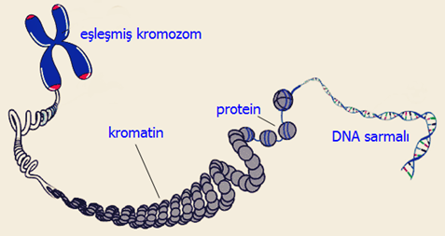
Doç.Dr.Kubilay YILDIRIM
(Kaynak: Biyoloji, Campbell &
Reece)
Kardeş kromatid nedir?
 Kendini eşlemiş her kromozom iki tane kardeş kromatid içerir.
 Kromozomlardaki DNA molekülünün özdeş kopyalarını içeren iki kromatid başlangıçta proteinler aracılığı ile boylu boyunca birbirlerine tutunmuş haldedir.
 Yoğunlaşmış haldeki kromozomun sentromer adı verilen dar bir bölgesi vardır.

Slide 11
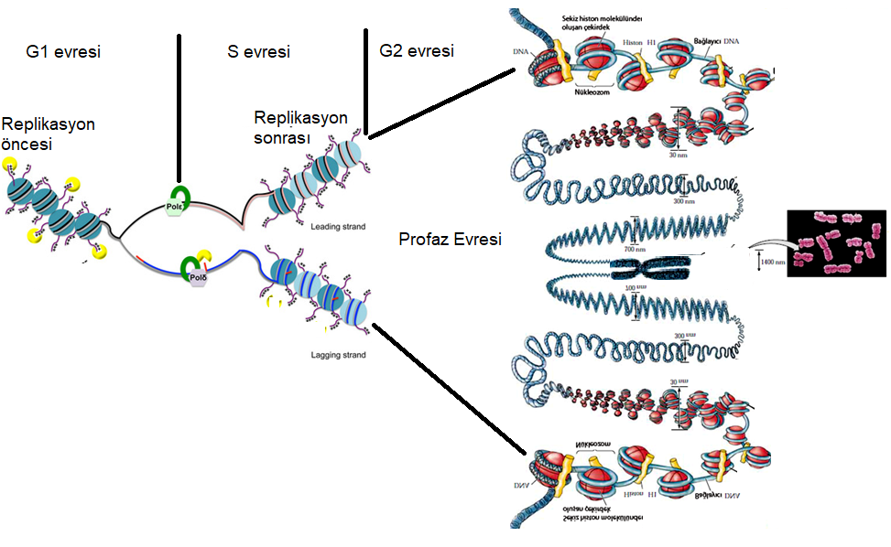
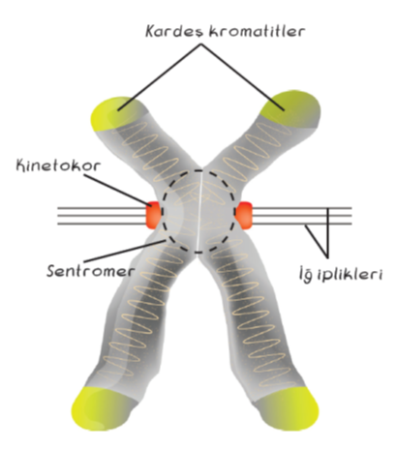
Doç.Dr.Kubilay YILDIRIM
(Kaynak: Biyoloji, Campbell &
Reece)
Kardeş kromatid nedir?

Slide 12
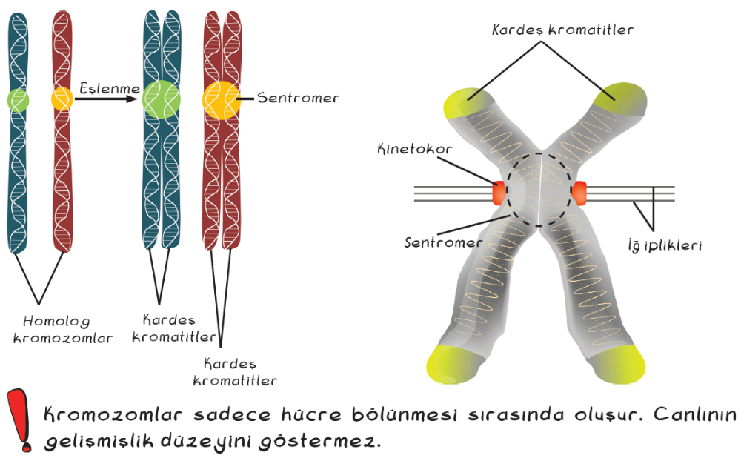
Doç.Dr.Kubilay YILDIRIM
(Kaynak: Biyoloji, Campbell &
Reece)
Homolog Kromozom- Kardeş Kromatid nedir?
Homolog kromozomlar

Slide 13
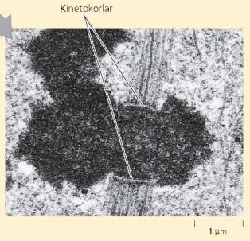
Doç.Dr.Kubilay YILDIRIM
(Kaynak: Biyoloji, Campbell &
Reece)
Kinetokor Nedir
 Kromozomlardaki her iki kromatid birer tane kinetokora sahiptir.
 Bu yapı, proteinler ve sentromerdeki kromozomal DNAʼ’nın özgül kısımlarından oluşur.
 Bu yapılar hücrenin zıt kutuplarından çıkan mikrotübüllerin tutunduğu kısımlardır.

Slide 14
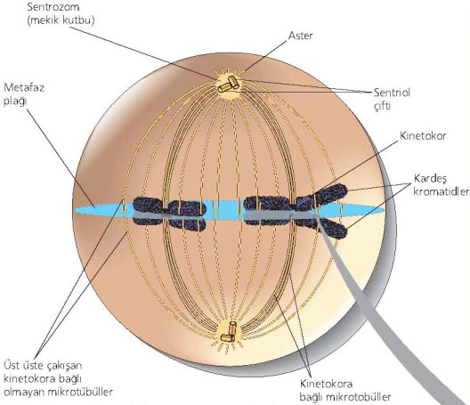
Doç.Dr.Kubilay YILDIRIM
(Kaynak: Biyoloji, Campbell &
Reece)
Mitotik iğ iplikleri
 Mitozdaki birçok olay bu yapılar sayesinde gerçekleştirilir.
 Profaz sırasında sitoplazma içinde oluşmaya başlarlar.
 Mitoz bölünme sırasında hücre iskeletinin mikrotübülleri çözülerek iğ iplikleri için gerekli ham maddeyi sağlar.
 Tubulin alt birimlerinin eklenmesiyle ip ipliklerinin boyları da uzar.

Slide 15
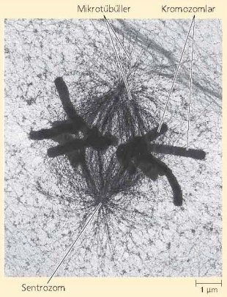
Doç.Dr.Kubilay YILDIRIM
(Kaynak: Biyoloji, Campbell &
Reece)
İğ ipliklerinin oluşturulması
 Bu yapılar, sentrozom adı verilen zarla çevrili olmayan organellerden köken alır.
 Sentrozomlar bu nedenle mikrotübül organize edici merkezler adını da alırlar.
 Hayvan hücrelerinde sentrozomun çevresinde bir çift sentriol bulunur.
 Sentrozomlar bölünme sırasında zorunlu olmayan yapılardır.
 Zira bitki hücrelerinde sentrozom bulunmamasına karşılık bölünme devam eder.

Slide 16
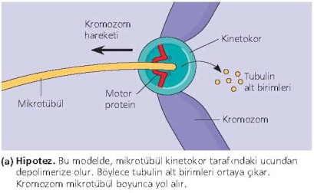
Doç.Dr.Kubilay YILDIRIM
(Kaynak: Biyoloji, Campbell &
Reece)
Mikrotübül işlevinin mekanizması
 Anafaz, her kromozomun kardeş kromatidlerini bir arada tutan proteinler inaktive edilir edilmez başlar.
 Kromatidler, artık olgun kromozomlar olarak zıt kutuplara doğru hareket ederler.
 Peki bu hareket esnasında mikrotübüller nasıl iş görürler?
 Deneysel kanıtlar, kinetokorlarda bazı motor proteinlerin bulunduğunu ve bu proteinlerin kromozomu kendine bağlı mikrotübül boyunca en yakın kutba doğru yürüttüğünü ileri süren hipotezi desteklemektedir.

Slide 17
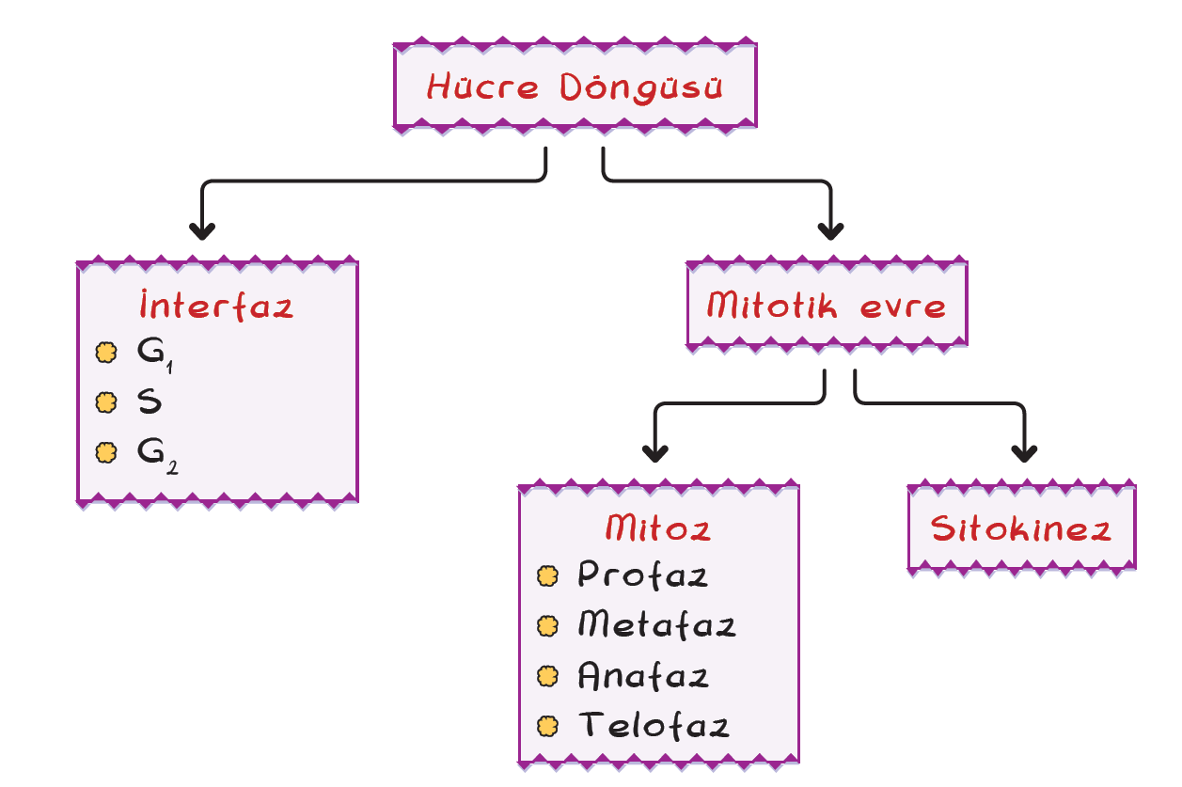
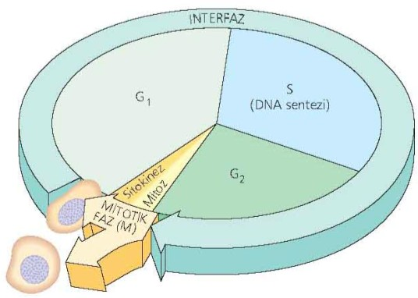
Doç.Dr.Kubilay YILDIRIM
(Kaynak: Biyoloji, Campbell &
Reece)
Hücre döngünün aşamaları

Slide 18
Doç.Dr.Kubilay YILDIRIM
(Kaynak: Biyoloji, Campbell &
Reece)
İnterfaz
 Bu evre, döngünün yaklaşık% 90ʼ’ını kapsar.
 Bu evrede hücre büyür ve bölünme için kromozomlarını kopyalar.
 İnterfaz; G₁ fazı (birinci ara), S fazı ve G₂ fazı (ikinci ara) olmak üzere üç alt faza ayrılır.
 Bu üç alt faz sırasında hücre, proteinlerini ve sitoplazmik organellerini çoğaltarak büyür.
 Alt fazlarda gerçekleşen olaylar şöyle özetlenebilir:
 G₁ fazı: Hücre büyür. Organeller bölünür,Hücre hazmi artar
 S fazı: Kromozomlar ve Sentrozomkendilerini eşler.
 G₂ fazı: Hücre bölünmesi için hazırlıklar tamamlanır.

Slide 19
Doç.Dr.Kubilay YILDIRIM
(Kaynak: Biyoloji, Campbell &
Reece)
İnterfaz; Replikasyon ve kromozom

Slide 20
Doç.Dr.Kubilay YILDIRIM
(Kaynak: Biyoloji, Campbell &
Reece)
Mitotik (M) faz
 Hem mitozu hem de sitokinezi kapsar ve genellikle hücre döngüsünün en kısa parçasıdır.
 Mitoz dinamikleri süreklilik taşıyan değişikliklerdir.
 Ancak açıklamada kolaylık olması amacı ile mitozu beş alt faza ayırmak gelenek olmuştur.
 Profaz
 Prometafaz
 Metafaz
 Anafaz
 Telofaz

Slide 21
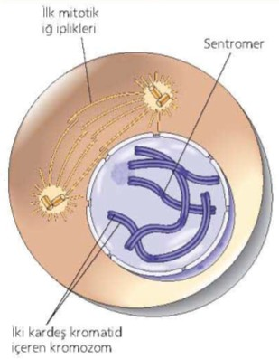
Doç.Dr.Kubilay YILDIRIM
(Kaynak: Biyoloji, Campbell &
Reece)
Mitozun evreleri; Profaz
 Kromatin iplikleri kısalıp kalınlaşarak kromozomlar halinde yoğunlaşır.
 Çekirdekçikler kaybolur.
 Kromozomlar daha önce kendilerini eşlemiş olduğu için (S fazı) özdeş iki kardeş kromatid halinde görülürler.
 Mitotik iğ iplikleri oluşmaya başlar.
 Sentrozomlar birbirinden uzaklaşırken, mikrotübül demetlerinin boyu da uzar.

Slide 22
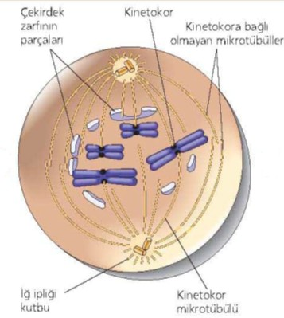
Doç.Dr.Kubilay YILDIRIM
(Kaynak: Biyoloji, Campbell &
Reece)
Prometafaz
 Çekirdek zarı parçalanır.
 İğ iplikleri kromozomlarla etkileşir.
 Mikrotübül demetleri kutuplardan başlayarak hücrenin ortasına doğru uzanır.
 Kardeş kromatidler, kinetokor adı verilen bir yapıya sahiptir.
 Kinetokorlar, sentromer bölgelerinde yer alır.
 Mikrotübüller, kinetokorlara tutunarak onların titrek hareketlerine başlamalarına neden olurlar.

Slide 23
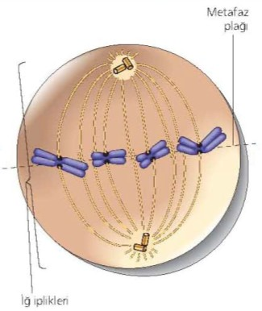
Doç.Dr.Kubilay YILDIRIM
(Kaynak: Biyoloji, Campbell &
Reece)
Metafaz
 Kromozomlar metafaz plağı denilen bir düzlemde sıralanır.
 Kromozomların sentromerleri metafaz plağı üzerindedir.
 Her kromozomun kardeş kromatidlerinin kinetokorları, zıt kutuplardan gelen mikrotübüllere tutunmuştur.

Slide 24
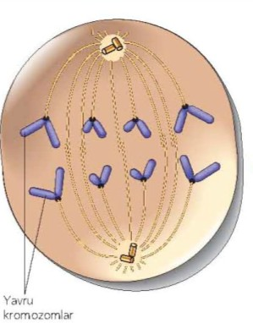
Doç.Dr.Kubilay YILDIRIM
(Kaynak: Biyoloji, Campbell &
Reece)
Anafaz
 Kardeş kromatidler birbirinden kurtulur ve anafaz başlar.
 Daha önce birbirlerine bağlı haldeki kardeş kromatidler şimdi artık kromozom olarak anılır.
 Kromozomlar zıt kutuplara doğru hareket etmeye başlar.
 Bu evre sonunda her iki kutupta eşit sayıda tam bir kromozom seti bulunur.

Slide 25
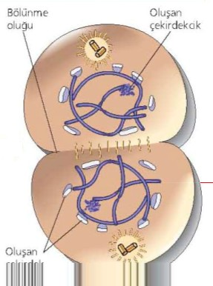
Doç.Dr.Kubilay YILDIRIM
(Kaynak: Biyoloji, Campbell &
Reece)
Telofaz ve Sitokinez
 Zıt kutuplarda yeni çekirdekler oluşur.
 Atasal hücrenin çekirdek zarı parçalarından ve iç zar sisteminin diğer kısımlarından yeni çekirdek zarları oluşur.
 Kromozomlar tekrar kromatin ipliklerine dönüşür.
 Çekirdek bölünmesinin tamamlanmasının ardından bölünme oluğu yardımıyla sitoplazma bölünmesi gerçekleşir.

Slide 26
Doç.Dr.Kubilay YILDIRIM
(Kaynak: Biyoloji, Campbell &
Reece)
Sitoplazma bölünmesi (Sitokinez)
 Sahip oldukları bazı yapısal farklılıklardan dolayı hayvan ve bitki hücrelerinde sitokinez farklı mekanizmalarla gerçekleşir.
 Bu olay hayvan hücrelerinde bölünme oluğu, bitki hücrelerinde ise hücre plağı oluşumuyla gerçekleşir.

Slide 27
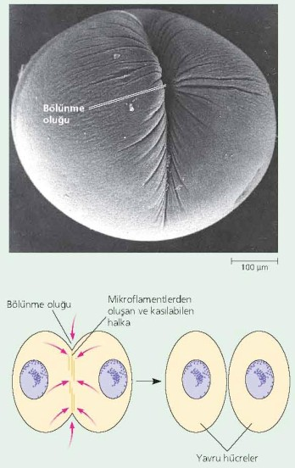
Doç.Dr.Kubilay YILDIRIM
(Kaynak: Biyoloji, Campbell &
Reece)
Hayvan hücrelerinde sitokinez
 İlk olarak metafaz düzlemine yakın bir yerde çok derin olmayan bir oluk meydana gelir.
 Bu oluğun sitoplazmaya bakan tarafında aktin ve miyozin mikrofilamentlerinin oluşturduğu kasılgan bir halka vardır.
 Bu oluk, iki hücre tamamen birbirinden ayrılana kadar derinleşir.

Slide 28
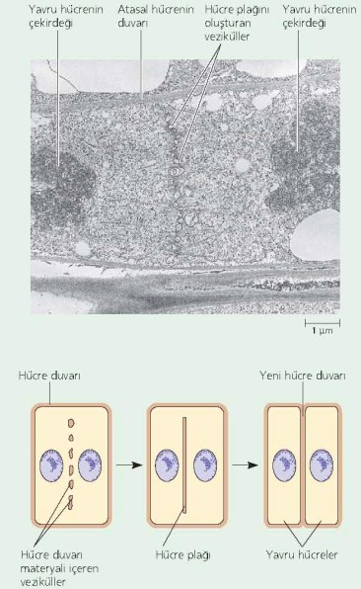
Doç.Dr.Kubilay YILDIRIM
(Kaynak: Biyoloji, Campbell &
Reece)
Bitki hücrelerinde sitokinez
 Telofaz sırasında Golgiʼ’den kaynaklanan veziküller, mikrotübüller boyunca ilerleyerek hücrenin ortasında bir hücre plağı oluştururlar.
 Vezikül içindeki hücre duvarı materyalleri hücre plağında biriktirilir.
 Hücre plağı, bunun çevresindeki zarın plazma zarı ile kaynaşmasına kadar genişler.

Slide 29
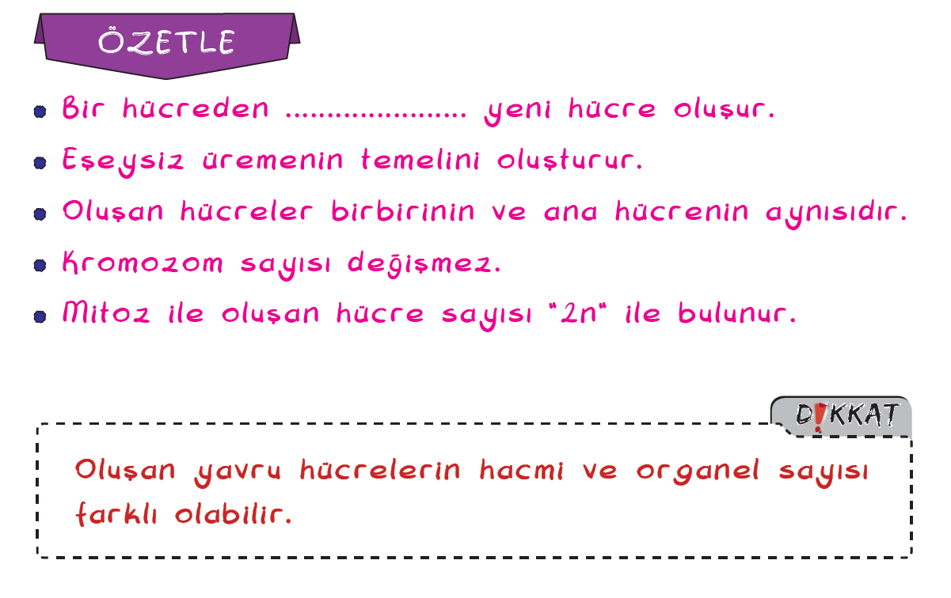
Doç.Dr.Kubilay YILDIRIM
(Kaynak: Biyoloji, Campbell &
Reece)
Mitoz ÖZETİ

Slide 30
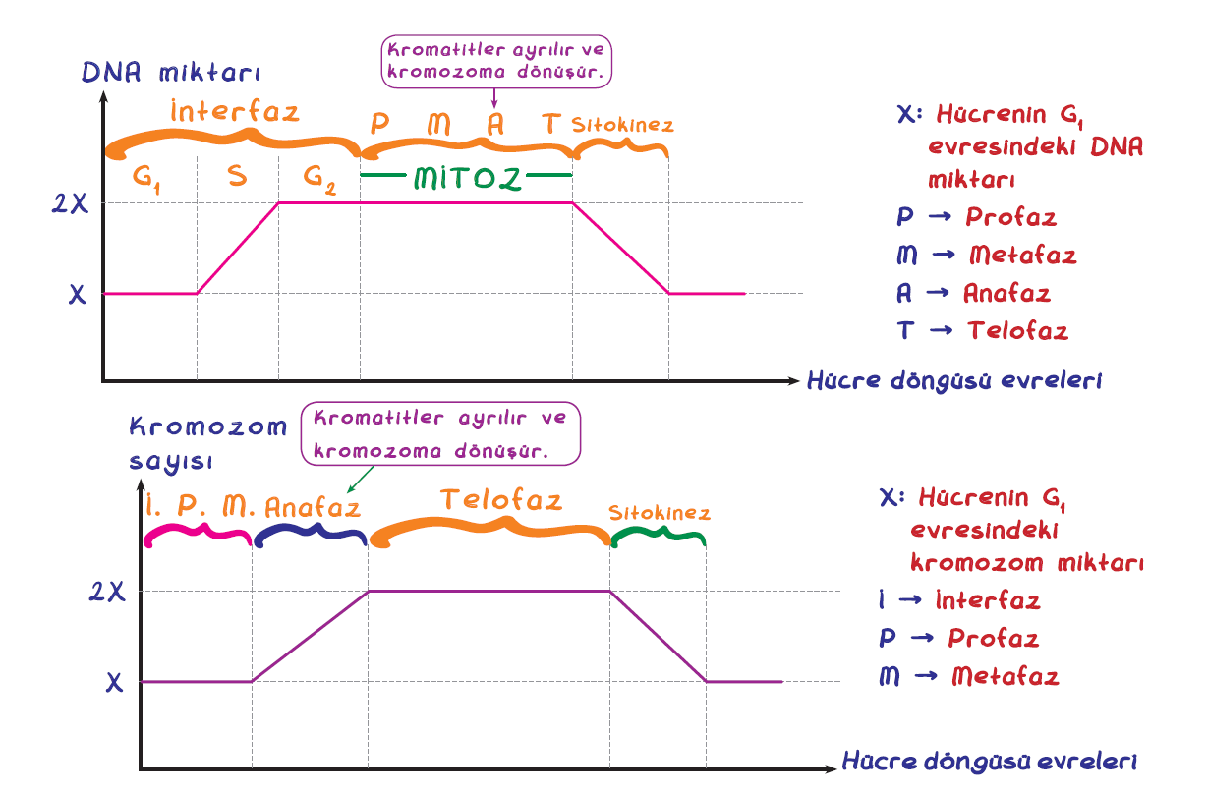
Doç.Dr.Kubilay YILDIRIM
(Kaynak: Biyoloji, Campbell &
Reece)
Bölünen bir hücrede DNA ve kromozom miktarı

Slide 31
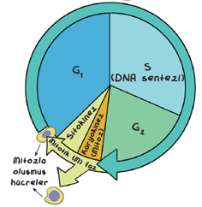
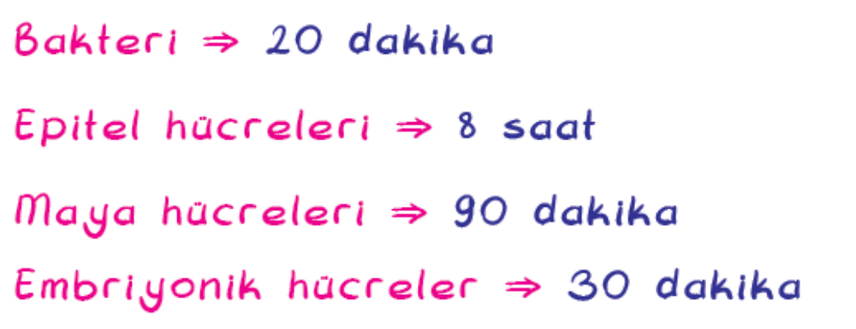
Doç.Dr.Kubilay YILDIRIM
(Kaynak: Biyoloji, Campbell &
Reece)
Hücre döngüsündeki farklılıklar
 Hücre bölünmesinin sıklığı hücre tipine göre değişir.
G0 evresi

Slide 32
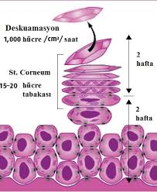
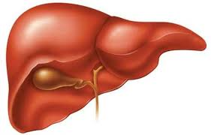
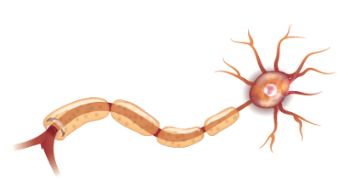
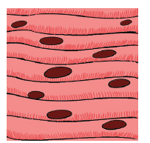
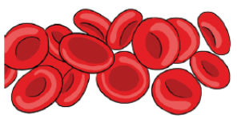
Doç.Dr.Kubilay YILDIRIM
(Kaynak: Biyoloji, Campbell &
Reece)
Hücre döngüsündeki farklılıklar
 Deri hücreleri yaşam süresi boyunca sık sık bölünürler.
 Ancak karaciğer hücreleri, bölünme yetenekleri saklı kalmak kaydıyla yara tamir etmek için bu kapasitelerini kullanırlar.
 Olgunlaşmış alyuvarlar,sinir ya da kas hücreleri ise yetişkin bir insanda hiç bölünmezler.
 Bu düzenlenme mekanizmaları, kanser hücrelerinin kontrolden nasıl kaçtıklarının anlaşılması için de önem taşımaktadır.

Slide 33
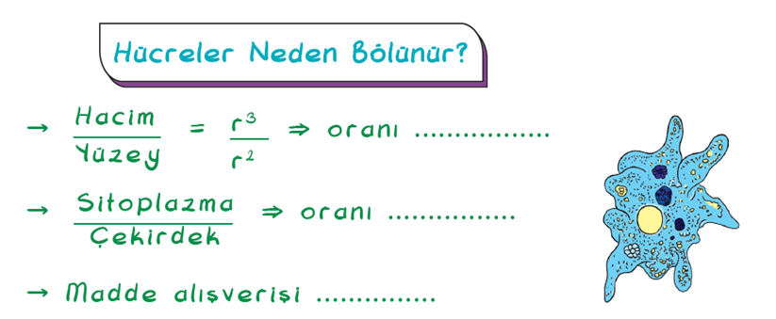
Doç.Dr.Kubilay YILDIRIM
(Kaynak: Biyoloji, Campbell &
Reece)
Hücre döngüsünün moleküler kontrol
mekanizması

Slide 34
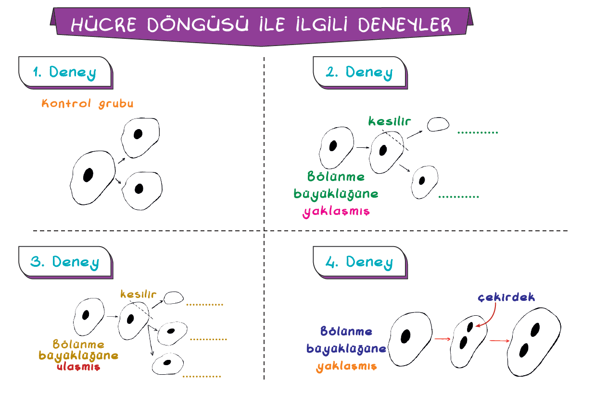
Doç.Dr.Kubilay YILDIRIM
(Kaynak: Biyoloji, Campbell &
Reece)
Hücre döngüsünün moleküler kontrol
mekanizması

Slide 35
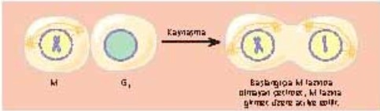
Doç.Dr.Kubilay YILDIRIM
(Kaynak: Biyoloji, Campbell &
Reece)
Memeli hücre kültürleri ile yapılan
deneyler
 Hücre döngüsünün farklı fazlarındaki iki hücre, iki çekirdekli tek bir hücre oluşturacak şekilde birbirleriyle kaynaştırılmıştır.
 Eğer hücrelerden birisi M diğeri de G₁ fazında ise, G₁ fazındaki çekirdek, M fazındaki hücre sitoplazmasında bulunan kimyasallar tarafından uyarılarak hemen M fazına girer.

Slide 36
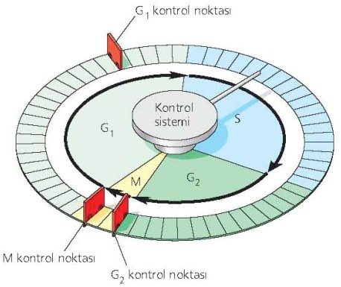
Doç.Dr.Kubilay YILDIRIM
(Kaynak: Biyoloji, Campbell &
Reece)
Hücre döngüsünün kontrol noktaları
 Kontrol noktaları, dur ve devam et sinyallerinin döngüyü düzenlediği noktalardır.
 Bu sinyaller, ulaşılan noktaya kadar tamamlanmış olan süreçlerin doğru gerçekleşip gerçekleşmediğini denetler.
 Temel kontrol noktaları G₁, G₂ ve M fazlarında bulunur.

Slide 37

Doç.Dr.Kubilay YILDIRIM
(Kaynak: Biyoloji, Campbell &
Reece)
G₁ kontrol noktası
 Birçok hücre için en önemli kontrol noktasıdır.
 Bu noktadan başarıyla geçen hücre genellikle döngüyü tamamlar ve bölünür.
 Bu noktayı geçemeyen hücreler ise G₀ fazına girer (bölünememe durumu).
G0 evresi
 İnsan vücudundaki sinir ve kas hücreleri G₀ fazındadır.
 Karaciğer hücreleri ise yaralanma sırasında büyüme faktörlerinden aldıkları sinyaller ile döngüye geri dönebilirler.
37

Slide 38
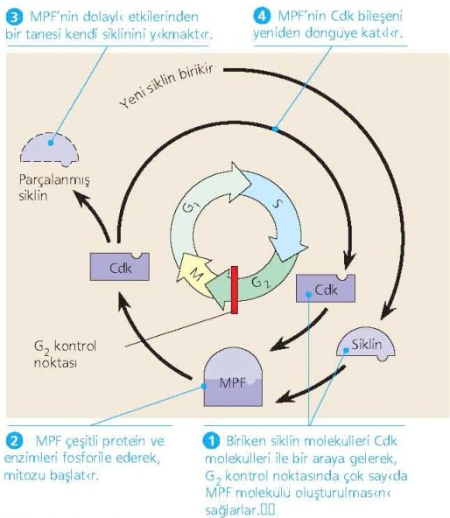
Doç.Dr.Kubilay YILDIRIM
(Kaynak: Biyoloji, Campbell &
Reece)
G2 kontrol noktası (Cdkʼ’lar)
 Hücre döngüsü basamakları, özel protein kinazların aktiviteleri ile ayarlanır.
 Bu enzimlere sikline-bağımlı kinazlar (Cdkʼ’lar) adı verilir.
 Cdkʼ’lar, yalnızca ortamda siklin bulunması durumunda aktiftirler.
 Burada gösterilen Cdk-siklin kompleksi MPF olarak adlandırılır ve mitozu tetiklemek üzere G₂ kontrol noktasını etkiler.

Slide 39
Doç.Dr.Kubilay YILDIRIM
(Kaynak: Biyoloji, Campbell &
Reece)
Diğer kontrol mekanizmaları
 Yapılan araştırmalarda, sikline-bağımlı kinazların haricinde diğer bazı sinyallerin de hücresel döngüyü kontrol ettiği tespit edilmiştir.
 Hücre içi sinyaller: Kinetokorlardan gelen mesajlar
 Hücre dışı sinyaller: Büyüme faktörleri

Slide 40
Doç.Dr.Kubilay YILDIRIM
(Kaynak: Biyoloji, Campbell &
Reece)
Kinetokorlardan gelen mesajlar
 M fazındaki kontrol noktası, tüm kromozomların iğ ipliklerine uygun biçimde tutunmalarını kontrol ettikten sonra anafazı başlatır.
 Böylelikle yavru hücrelere eksik ya da fazla kromozom gitmemesi garanti edilir.
 Araştırıcılar, anafazı geciktiren bu sinyalin, mikrotübüllere tutunmamış kinetokorlardan kaynaklandığını bulmuşlardır.
 Bütün kinetokorlar iğ ipliklerine tutunduktan sonra “dur” sinyali ortandan kalkar.

Slide 41
Doç.Dr.Kubilay YILDIRIM
(Kaynak: Biyoloji, Campbell &
Reece)
Büyüme faktörleri
 Belirli vücut hücreleri tarafından diğer hücreleri bölünmeye sevk etmek üzere salınan bir proteindir.
 Burada plateletten kaynaklanan büyüme faktörü örnek olarak ele alınacaktır (Platelet Derived Growth Factor, PDGF).
 Bu büyüme faktörü platelet adı verilen kan hücreleri tarafından yapılır.

Slide 42
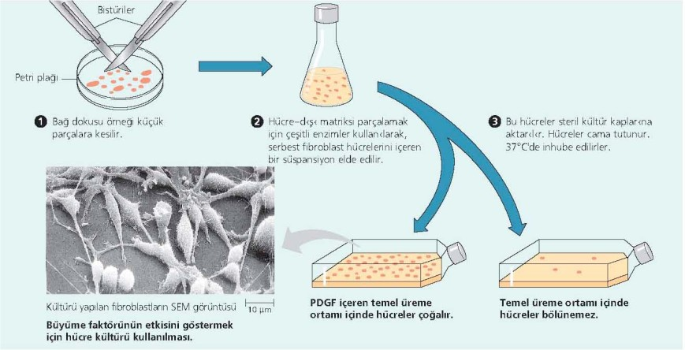
Doç.Dr.Kubilay YILDIRIM
(Kaynak: Biyoloji, Campbell &
Reece)
PDGFʼ’nin kültürdeki hücreler üzerine etkisi

Slide 43
Doç.Dr.Kubilay YILDIRIM
(Kaynak: Biyoloji, Campbell &
Reece)
PDGFʼ’nin kültürdeki hücreler üzerine etkisi
 PDGF yalnızca kültürdeki hücreleri değil vücuttaki fibroblastları da bölünmek üzere uyarır.
 Yaralanma durumunda platelet hücreleri çevrelerine PDGF salarlar.
 Bunun sonucunda fibroblastlar çok miktarda bölünerek yaranın iyileşmesine yardımcı olur.

Slide 44
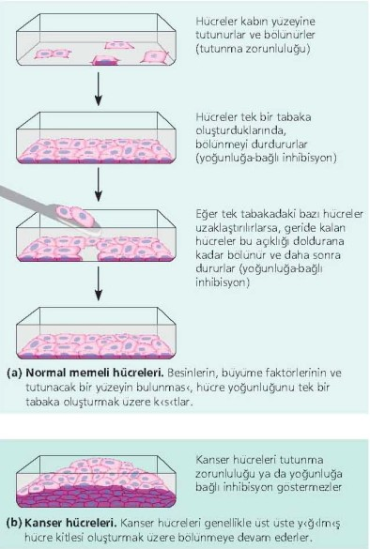
Doç.Dr.Kubilay YILDIRIM
(Kaynak: Biyoloji, Campbell &
Reece)
Yoğunluğa bağlı inhibisyon ve tutunma
zorunluluğu
 Kalabalıklaşan hücrelerin bölünmeyi durdurmaları olayına yoğunluğa bağlı inhibisyon adı verilir.
 Hayvan hücreleri ayrıca bölünmek için kültür kabının yüzeyi ya da dokudaki hücre dışı matriks gibi bir yere tutunmak zorundadır.
 Kanser hücreleri ne yoğunluğa bağlı inhibisyon ne de tutunma zorunluluğu göstermezler.

Slide 45
Doç.Dr.Kubilay YILDIRIM
(Kaynak: Biyoloji, Campbell &
Reece)
Kanserli hücreler
 Kanser hücrelerinin başı boş davranışlarını açıklayan en mantıklı hipotez, onların büyümek ve bölünmek için büyüme faktörlerine gereksinim duymadıklarıdır.
 Bu hücreler ya büyüme faktörlerini kendileri yapmakta ya da büyüme faktörü sinyalini taşıyan haberleşme mekanizmasında anormallik taşımaktadırlar.
 Kanser hücreleri ayrıca, normal kontrol noktalarında değil, gelişigüzel noktalarda bölünmeyi durdururlar.

Slide 46
Doç.Dr.Kubilay YILDIRIM
(Kaynak: Biyoloji, Campbell &
Reece)
Kanser hücreleri ölümsüzdür
(He-La hücre hattı)
 Kültürdeki kanser hücreleri beslendikleri sürece sonsuz sayıda bölünebilirler.
 Buna ait en çarpıcı örnek 1951 yılından bu yana kültürde üretilen He-La hücre hattıdır.
 Bu hücreler Henrietta Lack adlı bir kadından alınan tümör hücreleridir.
 Normal memeli hücreleri yaşlanıp ölmeden önce yalnızca 20-50 kez bölünebilirler.

Slide 47
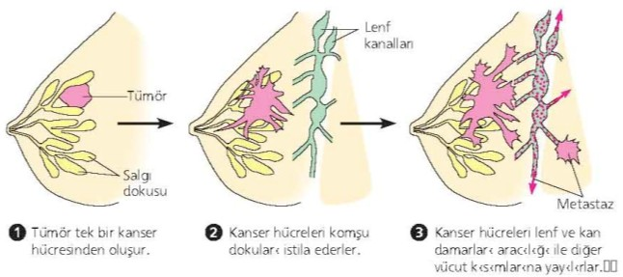
Doç.Dr.Kubilay YILDIRIM
(Kaynak: Biyoloji, Campbell &
Reece)
Kanser gelişimi
 Kanser, herhangi bir dokudaki tek bir hücrenin transformasyona uğraması ile başlar.
 Bu hücre yok edilmekten kurtulursa tümör oluşturmak üzere çoğalır.
 Anormal hücreler başlangıç noktalarında kalırsa iyi huylu (benign) tümör adını alır.

Slide 48
Doç.Dr.Kubilay YILDIRIM
(Kaynak: Biyoloji, Campbell &
Reece)
Kanser gelişimi
 Ancak bir ya da birkaç organın işlevini bozacak şekilde istilacı olurlarsa kötü huylu (malignant) tümör adı alırlar.
 Kanser hücrelerinin başlangıç bölgesinden uzaktaki yerlere yayılması metastaz olarak bilinir.

